Slide 1
Презентація досвіду роботи вчителя початкових класів Попович М.М.
Освіта : вища
Кваліфікаційна категорія: вища
Педагогічний стаж:
32 роки

Slide 2
Я вибрала долю собі сама І що зі мною не станеться,- У мене жодних претензій нема До Долі – моєї обраниці Ліна Костенко
Життєве кредо:
Ніколи не зупиняйся на досягнутому

Slide 3
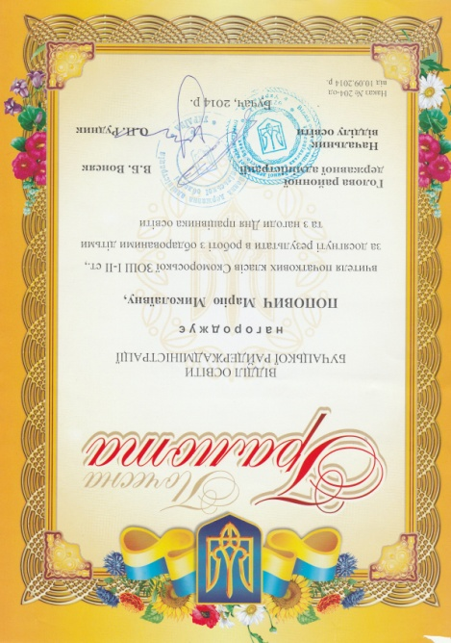
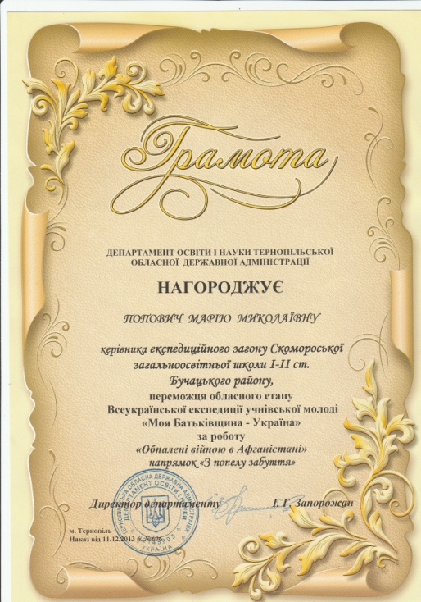
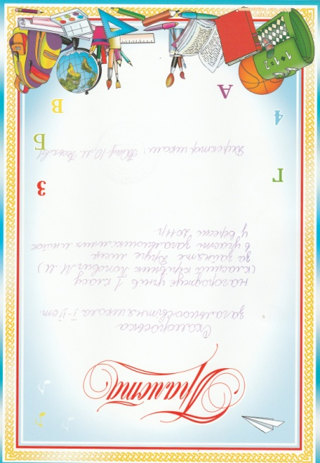
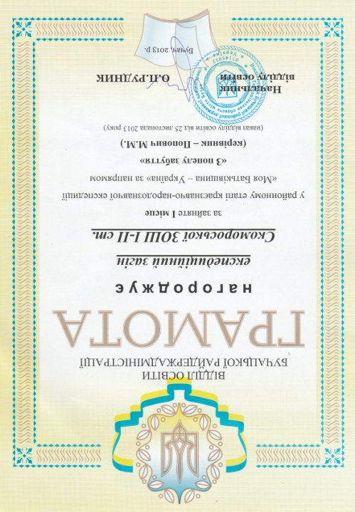
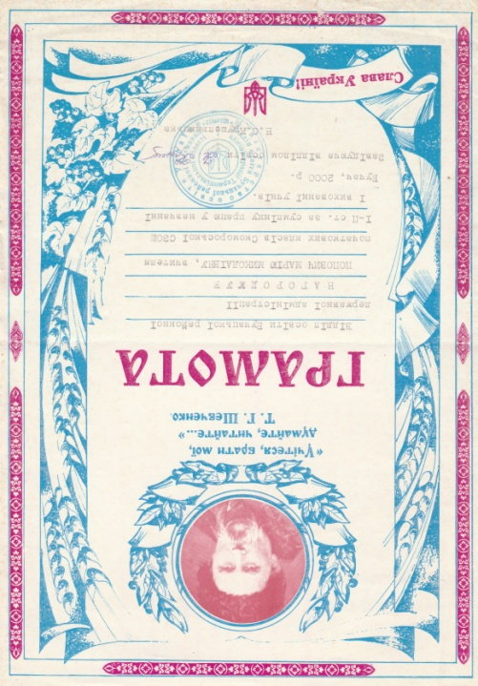
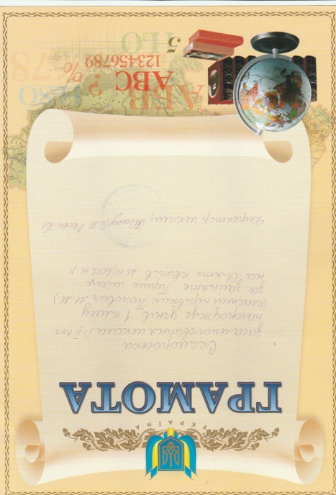
Мої досягнення

Slide 4
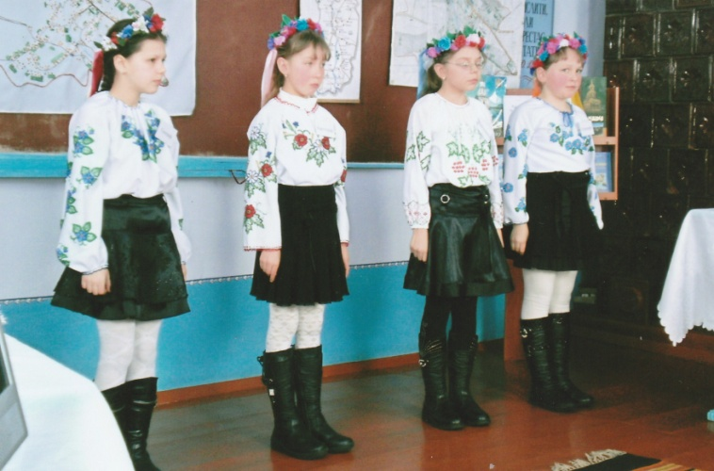
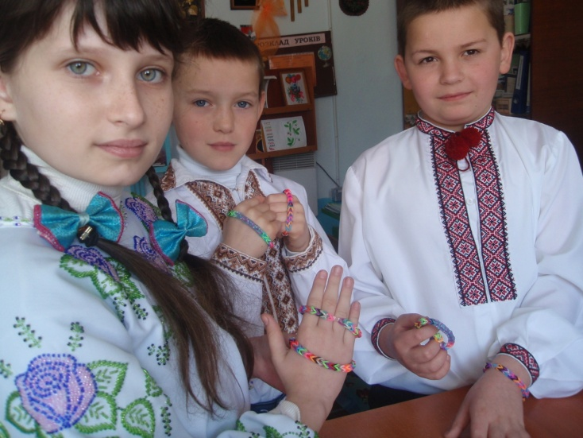
Проблема над якою працюю: «Використання дидактичних ігор на уроках математики в початкових класах»

Slide 5
Себе навчай, щоб рухатись вперед
Атестація
Робота над власною темою
Вивчення досвіду роботи колег. Взаємовідвідування
Участь в конкурсах, ярмарках, фестивалях творчості
Співпраця з бібліотеками, фаховими виданнями, Інтернет - мережею
Підвищення наукового рівня, пошукова робота
Розробка власних методик, систем дидактичних матеріалів
Курсова перепідготовка

Slide 6
Жодного уроку без гри. В ній відкривається перед дітьми світ. Розкриваються творчі здібності особистості. Без гри немає і не може бути повноцінного розвитку
Цілісність гри
Запобігає втомі
Знижує гіподинамію
Зароджує інтерес до розумової праці
Емоційна розрядка
Функції гри:
Навчальна
Розважальна
Комунікативна
Психологічна
Розвивальна

Slide 7
Гра - це дитяча робота
Види ігор
Творчі
Сюжетно-рольові
Театральні
За готовими
правилами
Дидактичні
Конструктивно-будівельні
З елементами праці та художньо-творчої діяльності
Ігри-подорожі
Народні
Рухливі
Інтелектуальні

Slide 8
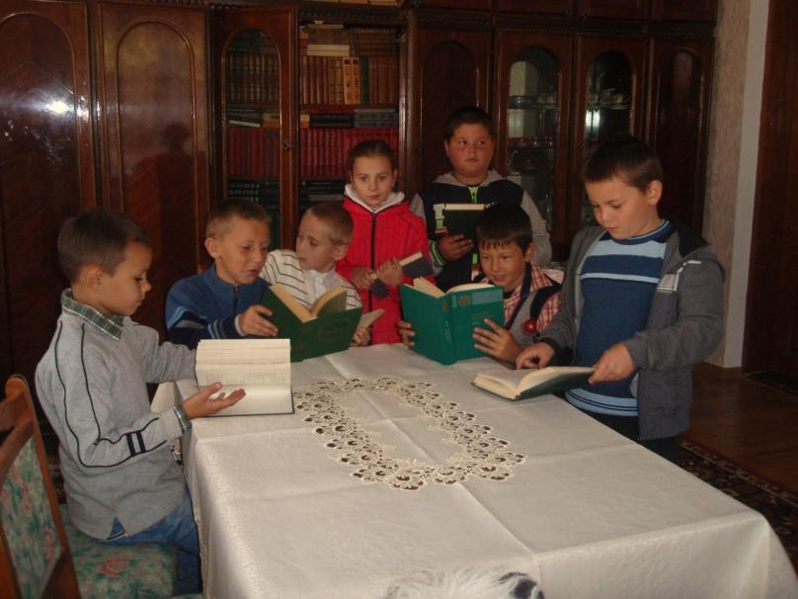
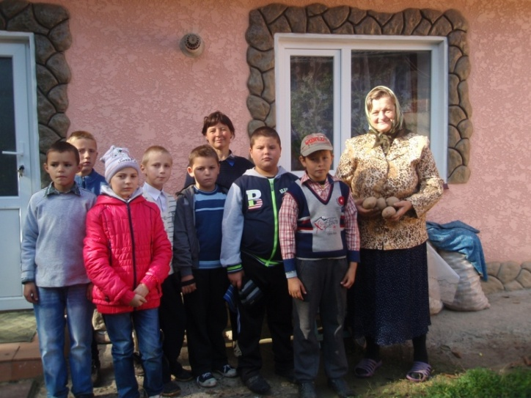
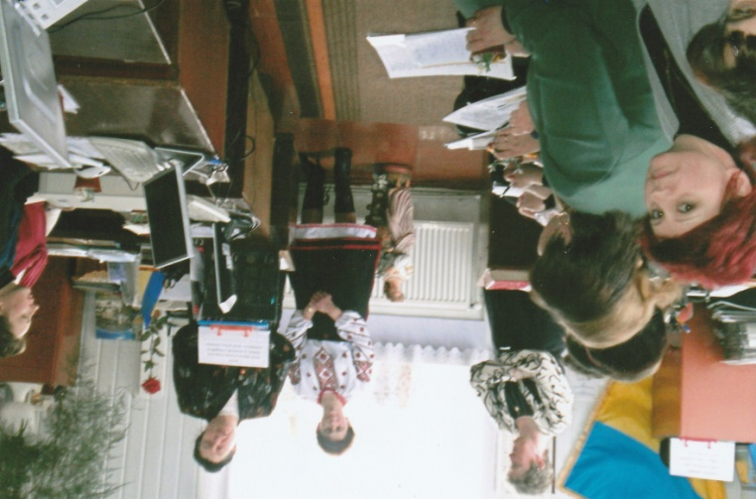
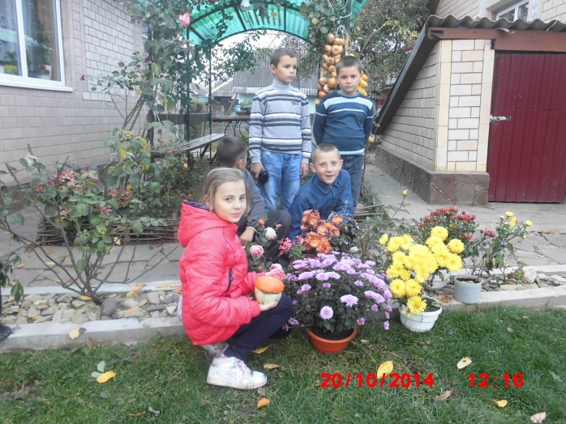
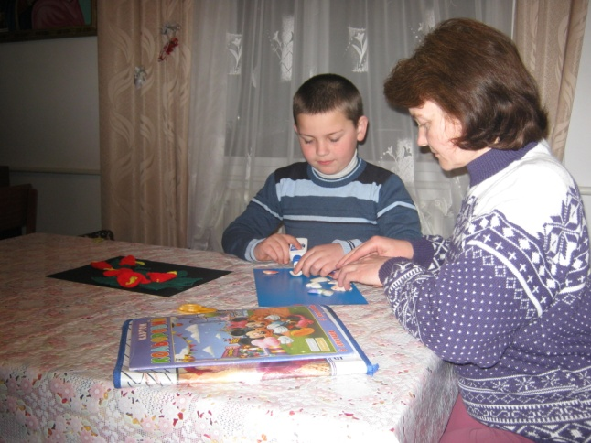
Головний вихователь – життя.
Основний вихователь – родина.
Справа вчителя - пов‘язати
перше з другим і додати щось від себе.

Slide 9
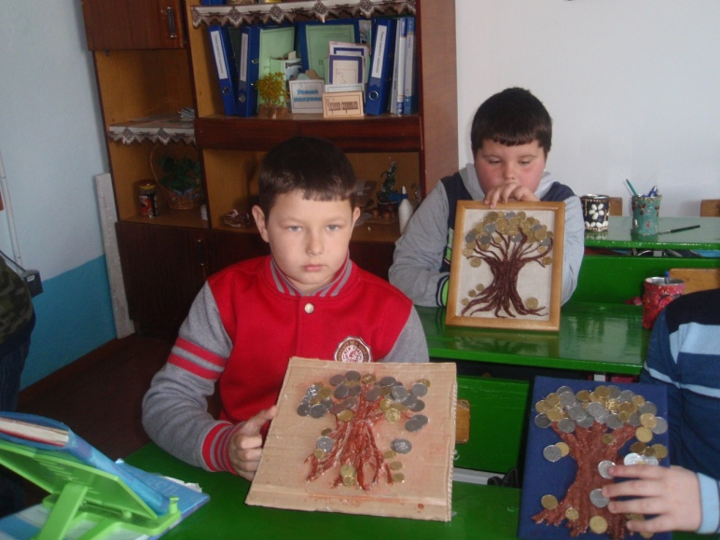
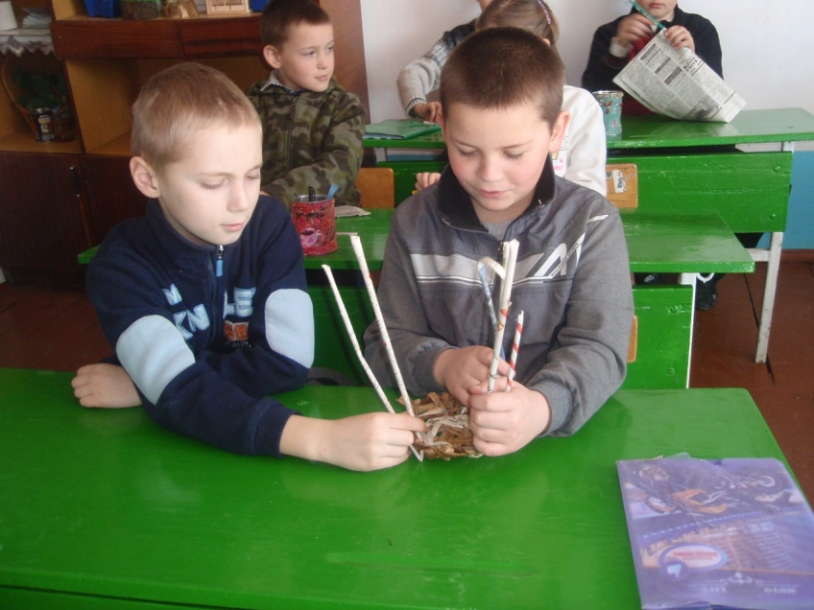
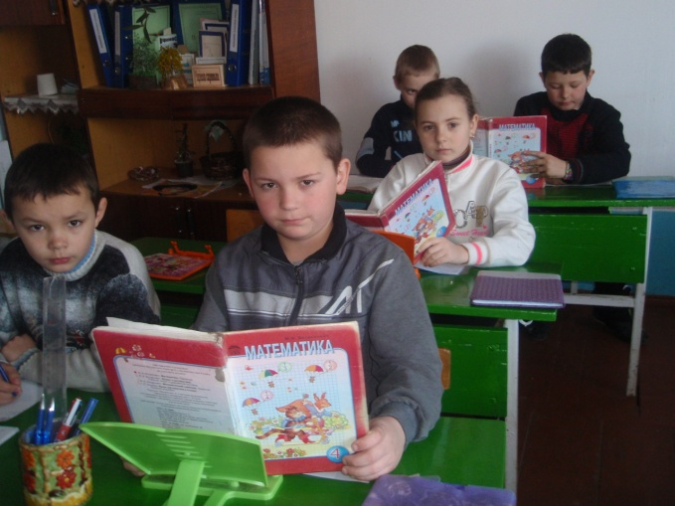
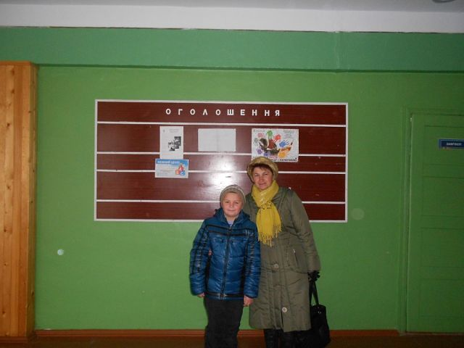
ВМІЄМО ПРАЦЮВАТИ

Slide 10
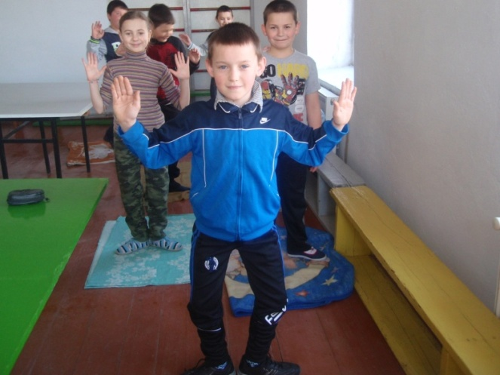
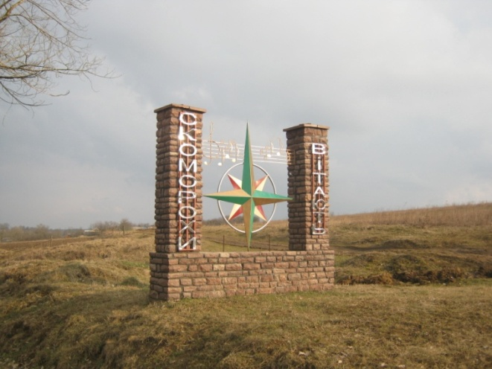
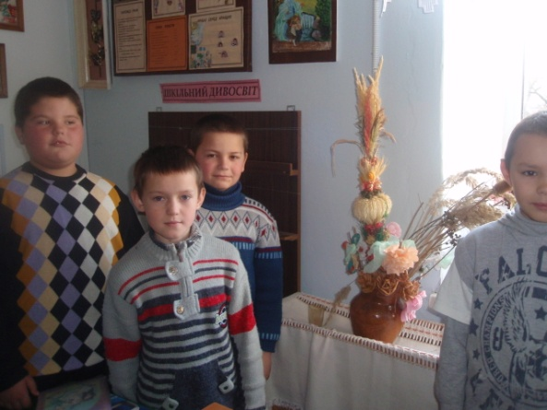
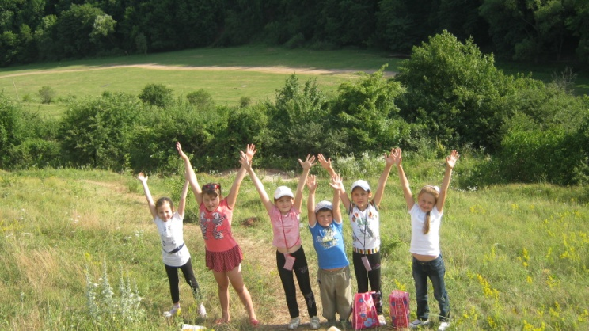
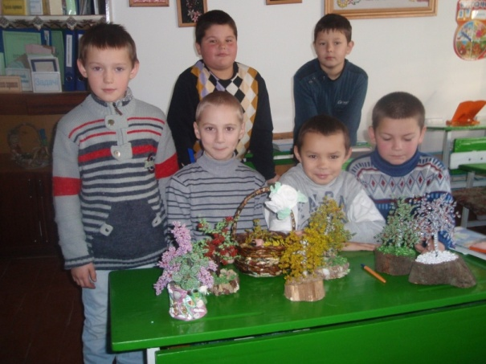
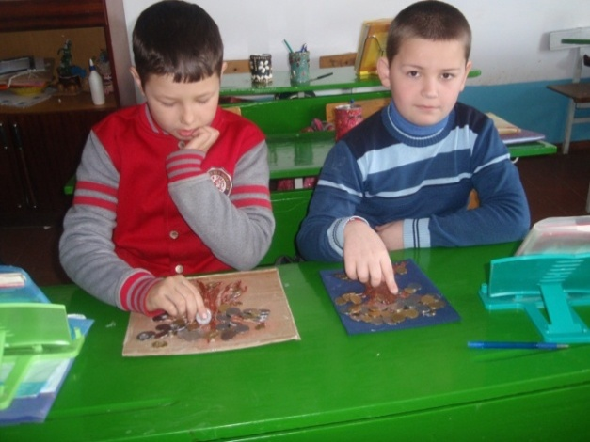
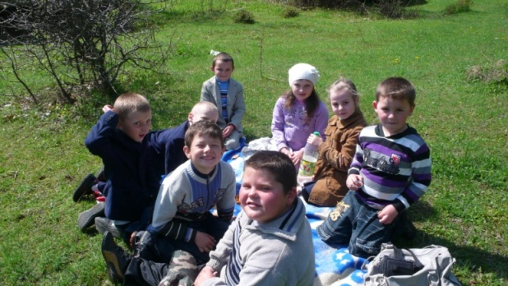
Щоб бути чудовим педагогом,
треба любити те, що викладаєш,
і любити тих,
кому викладаєш

Slide 11
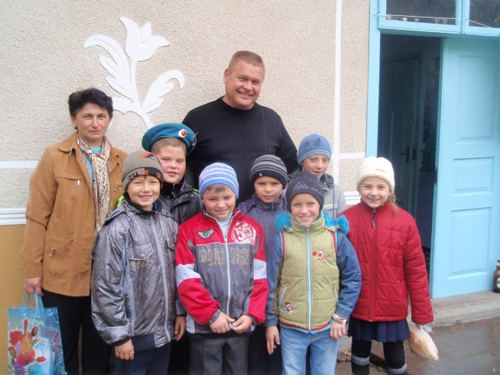
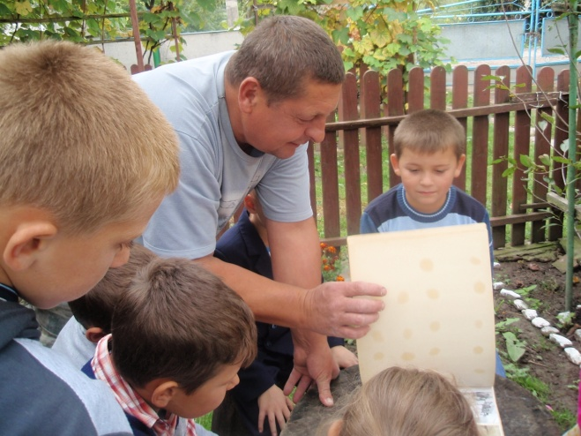
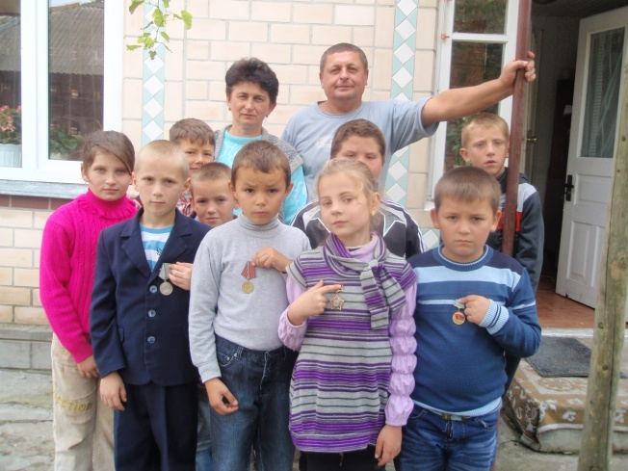
Науково-пошукова робота
Афганістан. Обпалений війною

Slide 12
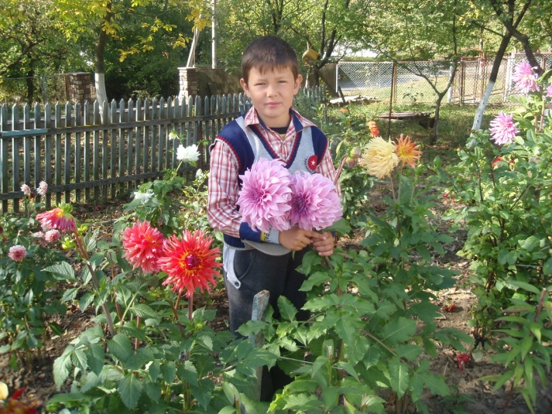
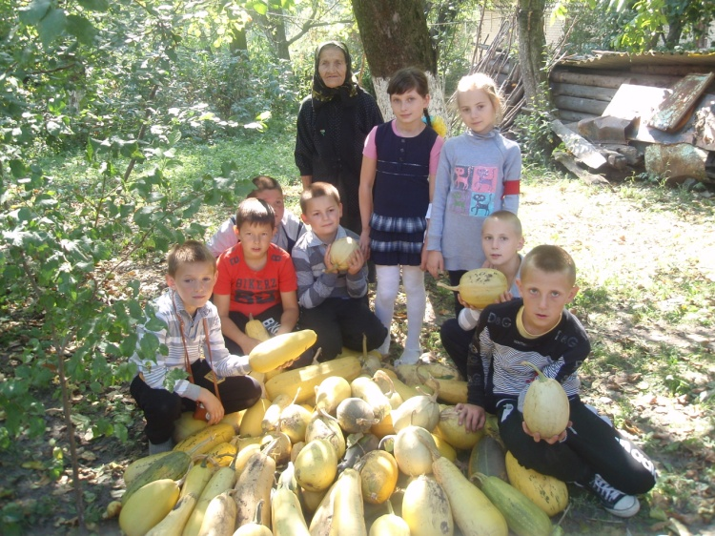
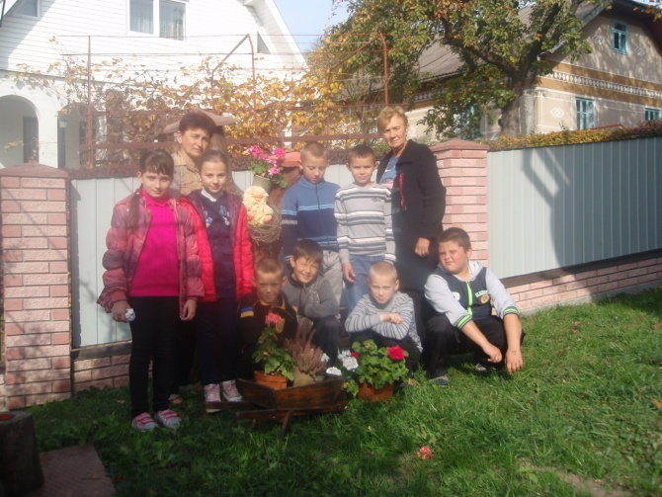
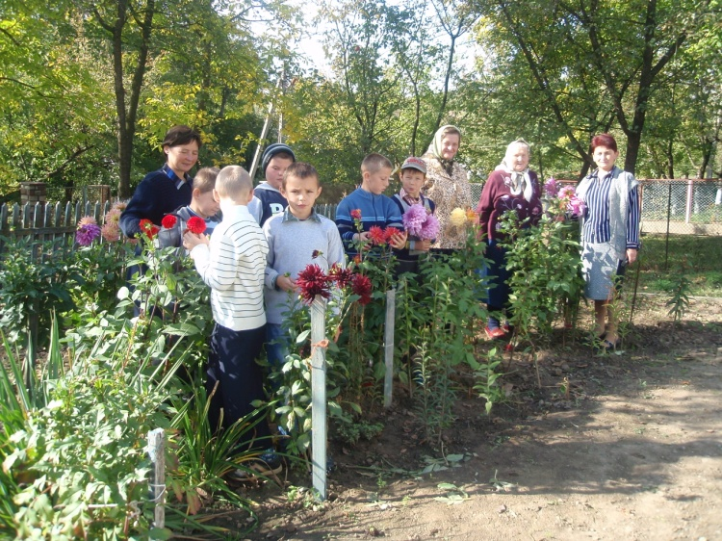
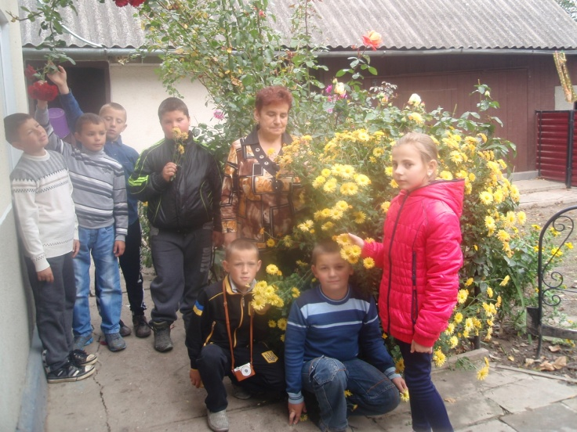
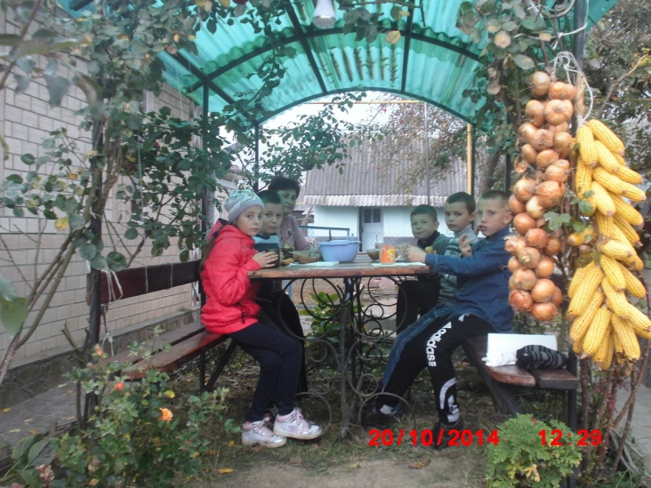
Дивовижне і прекрасне поруч
Усе, що робиться з любов‘ю, приречене на успіх

Slide 13
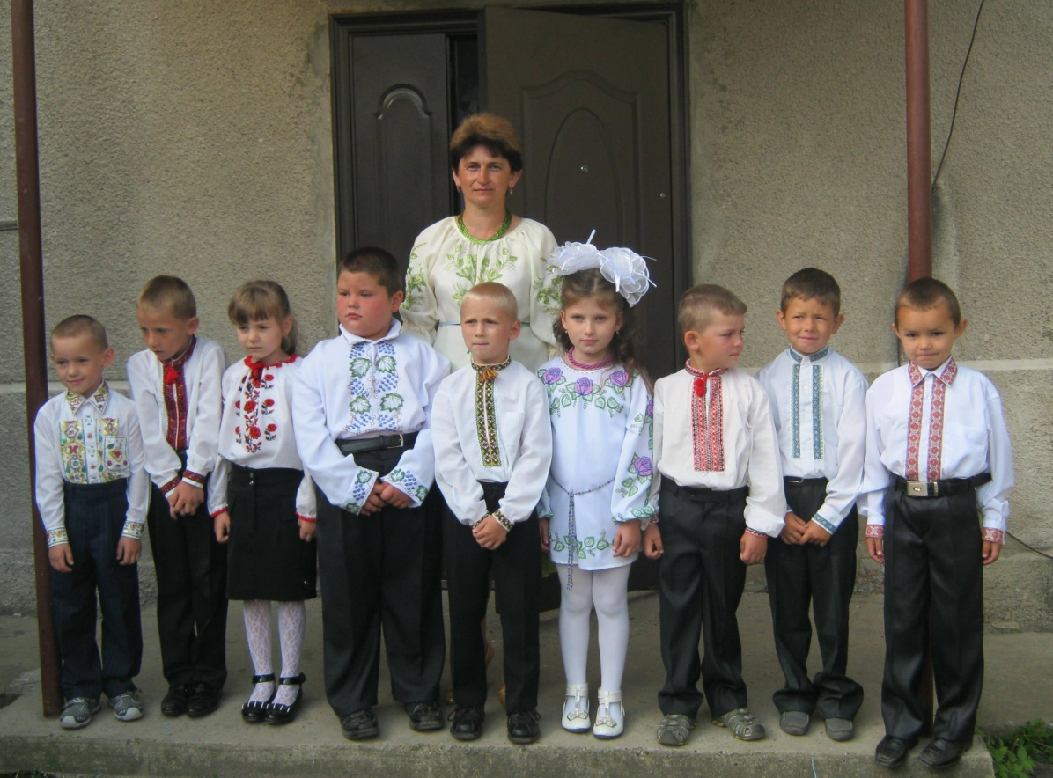
ДЯКУЮ ЗА УВАГУ
Як садівник доглядає молоді саджанці, так і я допомагаю своїм учням тягнутися до світла знань, бо вірю, що вони виростуть мудрими і творчими, здатними утверджувати і примножувати добро.
Я вірю в своїх учнів.

